Slide 1

永年高中105學年度
家長委員會
歡迎您蒞臨指導
教務處 報告
105年9月24日

Slide 2

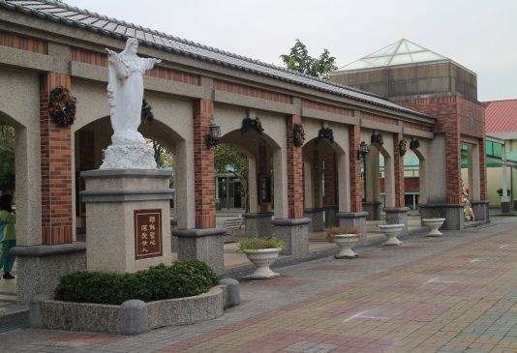
博愛犧牲
愛、分享、學習
心中有愛 + 資源分享+ 強化學習，品格至上。
嚴管勤教+淳樸學風，身教重於言教。

Slide 3
教務主軸
愛、分享、學習
建立以學生為主體的教學
為學生建構新的願景
1.幫助學生--知識與技能學習
--考上理想大學與四技
2.培育學生—思考與推理能力
--適應生活能力
--解決問題能力
--自發性（主動積極個性）
實現教會～全人教育理念
﹙培育學生關懷、幫助別人，具感恩心﹚

Slide 4
課程與作息
愛、分享、學習
全校無鐘聲。
每天早上7：20至7：50全校收看大家說英語或空中英語，請家長協助學生預習。
第八節增廣教學課程。
隔週週六整天增廣教學課程(每學期約10次，以行事曆排定為準)。
晚間自修、假日自修及學習評量前自修。

Slide 5
早餐不講究 學習力退化易怒1/2
愛、分享、學習
國外研究報告指出，不吃早餐會造成肥胖、精神不濟、便秘、學習力退化。
臺灣癌症關懷基金會調查統計，學童早餐最愛組合是『麵包+奶茶』，但奶茶裡的奶精、植物奶油所含的反式脂肪，長久食用不僅不易排出體外，會造成脾氣暴躁易怒。

Slide 6
早餐不講究 學習力退化易怒2/2
愛、分享、學習
建議，早上不要讓孩童飲用外面早餐店高糖份的奶茶、紅茶。
誠懇建議，家長只要提早10分鐘起床，就可以為孩子準備一份天然健康又促進活力的早餐。
早餐可以準備五穀米飯糰，搭配豆穀汁或蔬果汁。「碳水化合物、蛋白質、葡萄糖是每日清晨讓大腦開始運轉不可或缺的要素。」

Slide 7
課程規劃
愛、分享、學習
國一打好基礎：英語菁英班、數學菁英班，以參加全民英檢、多益英語測驗、數學AMC檢定，有目標培訓學生。
國二穩紮穩打：數學菁英班、理化菁英班，長期加強數學、理化等課程，培育科展人才及教育會考取得高分為目的。
國三拓展視野：準備教育會考、實施高一先修，厚植讀高中能力。

Slide 8
學校分組的規劃1/2
愛、分享、學習
普高高一上試探階段，高一下深度試探，高二上正式的分組。
綜高高一上試探階段，高一下深度試探，高二上正式的分組。
請家長在這學期可以協助學生選擇正確的組別，換組對小孩不是件好事。

Slide 9
學校分組的規劃2/2
愛、分享、學習
普通高中：分自然組與社會組，自然組忠班以上學期國文、英文、數學、物理、化學及生物六科為依據，取前40名為止編成一班。
綜合高中：分資訊應用學程、商業經營學程、應用英語學程、學術學程(衛生、工程專班)，依選擇學群編班。

Slide 10
放手讓孩子接受歷練
愛、分享、學習
王浩威醫師在著作『晚熟的世代』指出，台灣年輕世代的茫然、憤怒及晚熟，主要仍歸因「父母寵溺過度」、「又干預過度」。當一個孩子自小犯錯，父母急著當他的保護傘檔在前面；這樣的孩子等同缺少了「挫折」的歷練，少了「成熟的存摺」、「負責的積蓄」。

Slide 11
會規劃才能面對未來
愛、分享、學習
大家都希望能把孩子的功課弄得好一點，也一直很重視課輔，其實不知道孩子的數學和英文的程度如何，以為孩子功課不好，就把他們送到補習班補習，其實最重要的是要知道孩子的真正程度。
假如說一個國中的孩子，他不會正負數的運算，也不會分數的運算，而陪他做一元一次方程式的習題，其實是毫無意義的。
課輔前對孩子進行一個測驗，以確定他的程度在哪裡，然後從這一個單元教起。
也許只是時間規劃不宜，並不需要補習。

Slide 12
會思考才能面對未來
愛、分享、學習
家長不只要督促小孩去唸書，更要關心他唸了什麼。
我們培養孩子去做的「好工作」，未來有可能會被取代。
未來的世界變動如此迅速，幫助孩子擁有足夠的「學習態度」與「思考力」，好幫他面對挑戰。
思考力的競爭已經開始了，培養孩子站上起跑點。

Slide 13
收手機之利不受其害
愛、分享、學習
生活要切割。以課程表規劃時間一樣，限定自己在哪些時間才打開智慧型手機，收信、看新聞等等。
給智慧型手機一個定位。是否一定要使用智慧型手機？例如要查資訊，有時等待行動傳輸下載資料時間很長，不如回到定點後，用電腦查來得快。定位智慧型手機在生活中扮演的角色，才不易讓它主宰生活。
創造不使用的空白區間。為自己定義出「不用智慧型手機的場域」。

Slide 14
我們的期望
愛、分享、學習
家長的支持與關心，請多給學校指導。
學生不斷的成長，快樂的學習。
恢復學生自信（努力可以實現理想）、肯定自我。
建立良好生活習慣。
具備一份感恩心，多幫助、關懷他人。

Slide 15

簡報完畢
謝謝聆聽
敬祝
平安喜樂
天主教永年高級中學
服務電話：05-6622540
學校地址：雲林縣土庫鎮建國路13號
網 址：http：//www.ynhs.ylc.edu.tw/

